Slide 1
Data Dasar NTD Terpadu
Pelatihan
2014

Slide 2
Ikhtisar Materi Pelatihan
Pengantar
Pemasangan
Layar pembuka
Memulai
Tur tentang instrumen
Entri data: Formulir per formulir
Entri data: Impor massal
Pemutakhiran untuk tahun yang baru
Pemekaran
Laporan
Pengaturan berkas untuk program Anda
2

Slide 3
Pengantar
Data Dasar NTD Terpadu dirancang untuk memperkuat kapasitas pemegang program NTD Nasional untuk menyimpan, mengelola, menganalisis dan melaporkan data program NTD.

Slide 4
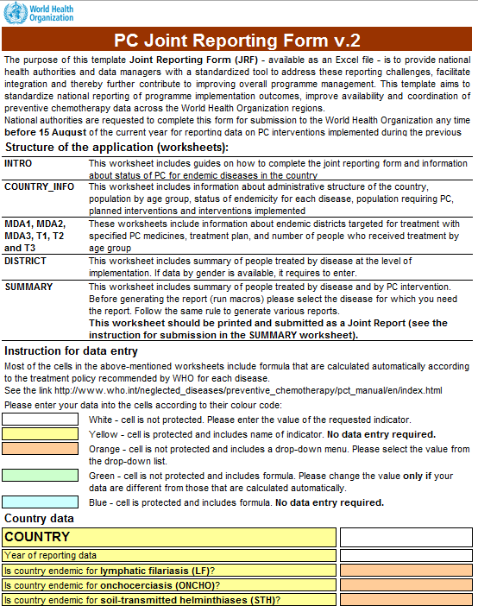
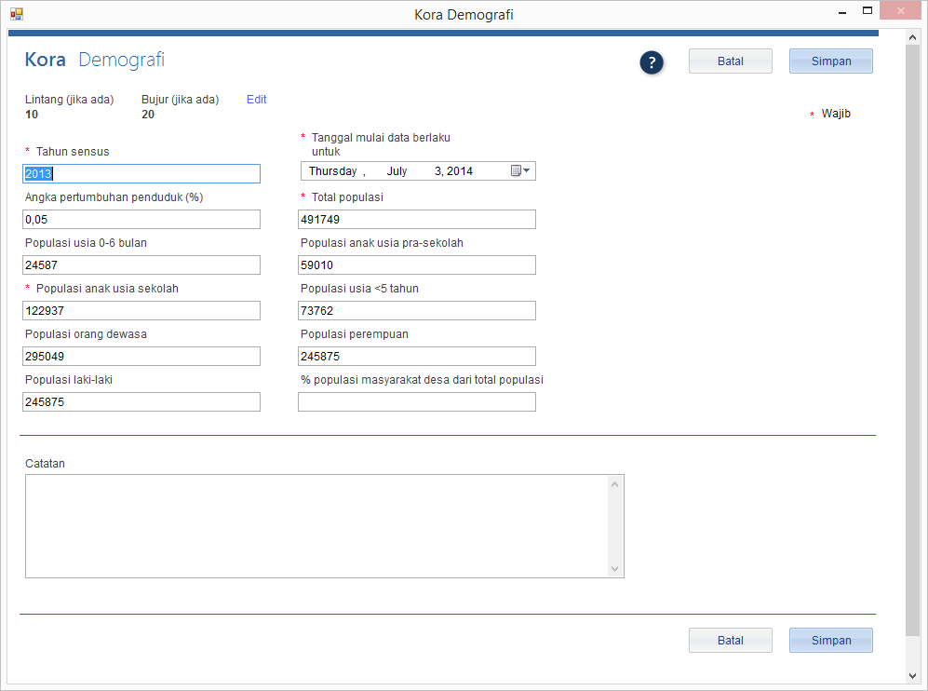
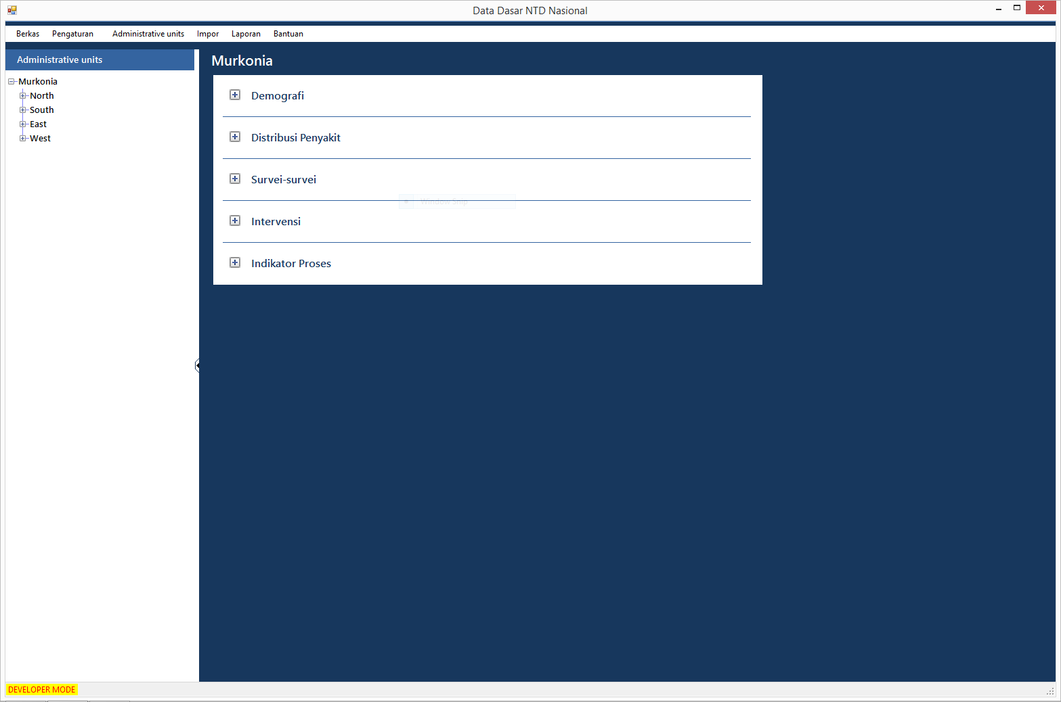
Fungsi utama
Data Dasar NTD Terpadu mempermudah program NTD untuk:
Menyimpan dan menganalisis data
Demografi
Distribusi Penyakit
Survei
Intervensi
Indikator Proses
Kejadian Ikutan yang Serius
Membuat laporan
Laporan WHO/Mitra
Laporan standar
Laporan lain tergantung kebutuhan

Slide 5
Mitra dan kontributor
Pembuatan acuan ini merupakan kolaborasi kerja berbagai mitra di tahun 2013, termasuk diantaranya:
WHO HQ
AFRO
APOC
SEARO
WPRO
RTI/ENVISION
CNTD
Untuk memastikan data dasar sudah sesuai dengan kebutuhan program NTD nasional, Kementerian-kementrian Kesehatan terlibat secara aktif dalam proses pengembangannya.

Slide 6
Tujuan dari sistem
1
Untuk menyimpan data Monitoring dan Evaluasi program Penyakit Tropis Terabaikan dalam ukuran besar dari waktu ke waktu
Untuk membantu pengelolaan dan analisis data di tingkat nasional, yang membantu pembuatan keputusan-keputusan secara programatis
Untuk memperkuat kapasitas saling berbagi data antar negara, WHO, dan mitra
2
3

Slide 7
Bagaimana dan kapan instrumen ini dapat digunakan
Data Dasar NTD Terpadu dapat digunakan dalam berbagai kesempatan, termasuk:
Untuk menyimpan data cakupan pengobatan saat laporan tersedia
Saat melaksanakan survei dan setelah ada hasilnya
Menyiapkan data untuk pertemuan-pertemuan review tahunan
Untuk memberikan umpan balik ke tingkat dibawah pusat
Untuk memandu pembuatan rencana kerja, misalnya dengan mengkaji ulang unit daerah administratif yang membutuhkan pemetaan atau mengukur kinerja program dari waktu ke waktu.
Untuk menyusun laporan nasional
Untuk membuat laporan kepada WHO dan mitra-mitra saat ada permintaan data atau saat laporan jatuh tempo
Untuk melengkapi Formulir Kelayakan dan Pelaporan TAS
Untuk melengkapi berkas-berkas eliminasi
Untuk mengisi permintaan kebutuhan akan data lain yang diperlukan

Slide 8
Pengguna utama
Pemegang program NTD di tingkat nasional
Spesialis M&E
Pengelola data
Data dasar:
Program-program NTD.
Adalah setiap sistem data dasar yang menjadi milik program NTD nasional, bukan milik mitra atau donor. Tidak ada saling berbagi data secara otomatis.
Sesuai kebutuhan.
Adalah sistem data dasar yang sesuai dengan konteks dan pengelolaan data Program NTD negara masing-masing.
Opsional.
Adalah Data Dasar NTD Terpadu yang tidak diwajibkan. Program NTD nasional dapat memilih untuk menggunakan atau sebaliknya.

Slide 9
Manajemen data
Data Dasar NTD Terpadu akan mengelola jenis-jenis data berikut ini untuk NTD:
Demografi
Distribusi Penyakit
Survei
Intervensi
Indikator Proses
Kejadian Ikutan Serius

Slide 10
Demografi
manajemen data
Informasi demografi negara harus dilacak untuk setiap tahun.

Slide 11
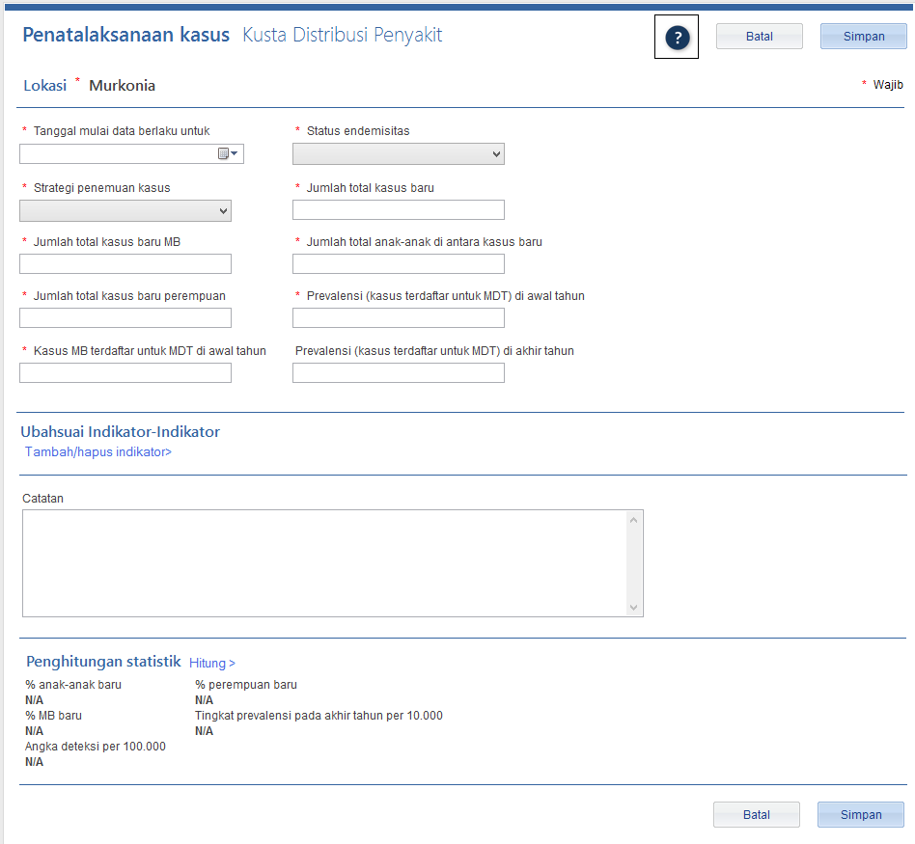
Distribusi Penyakit
manajemen data
Informasi distribusi penyakit NTD harus dicatat untuk setiap tahun.

Slide 12
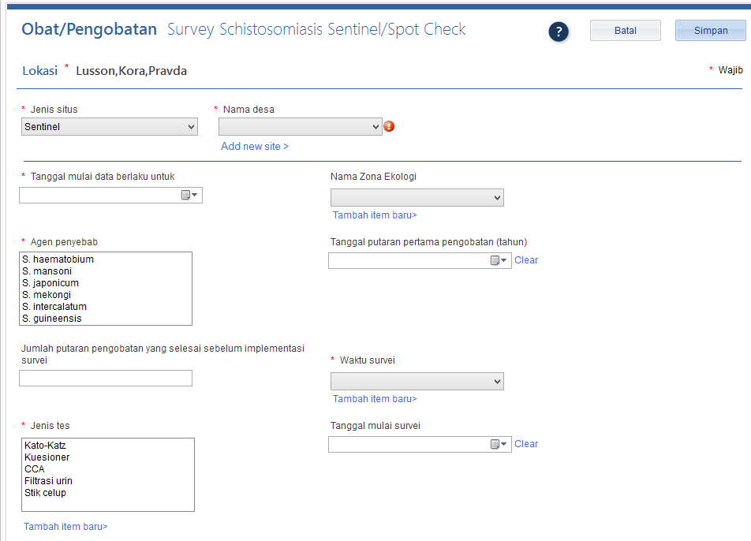
Survei
manajemen data
Para pengguna dapat memasukkan data survei ke dalam Data Dasar NTD Terpadu. Ini mencakup survei pemetaan, survei dasar, survei tengah program, TAS, dan survei lainnya.

Slide 13
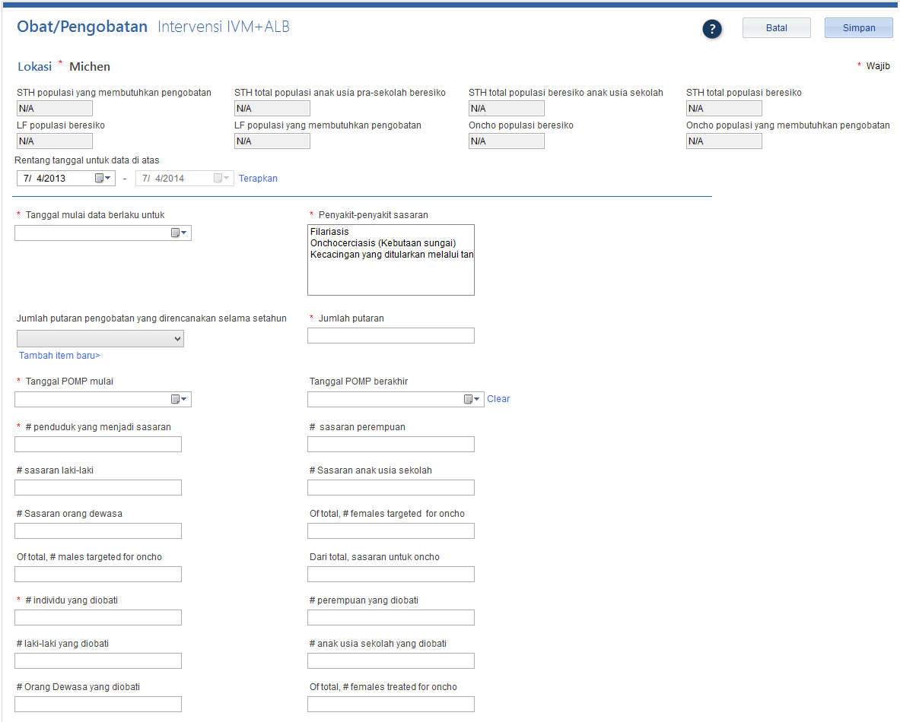
Intervensi
manajemen data
Para pengguna dapat memasukkan data intervensi ke dalam Data Dasar NTD Terpadu. Ternasuk data-data POMP, manajemen mobiditas, dan informasi lainnya.

Slide 14
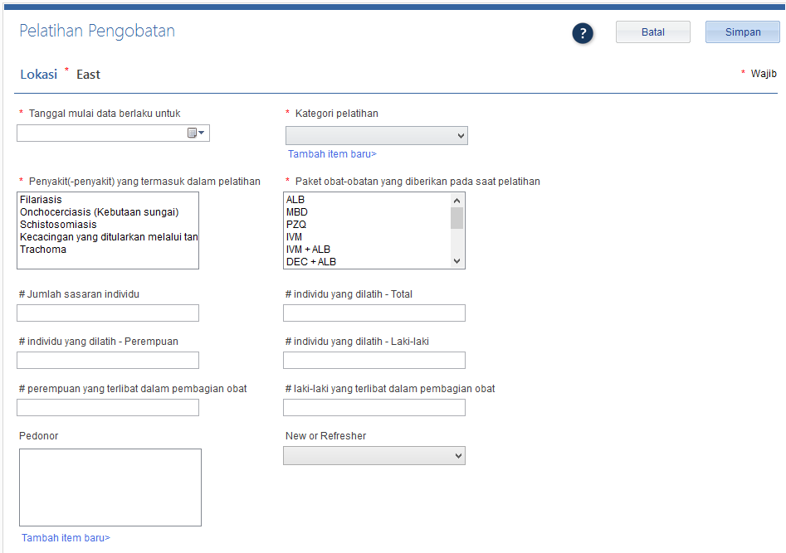
Indikator Proses
manajemen data
Pengguna dapat memasukkan data indikator proses ke dalam Data Dasar Nasional. Termasuk manajemen rantai supplai dan pelatihan.

Slide 15
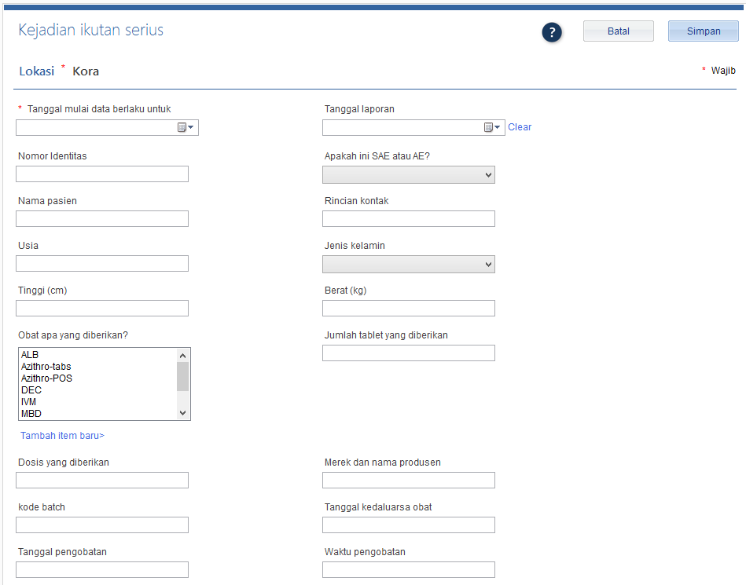
Kejadian Ikutan Serius
manajemen data
Pengguna dapat menyimpan data Kejadian Ikutan Serius dalam Data Dasar Nasional.
Formulir Kejadian Ikutan Serius bisa ditemukan di bawah Indikator Proses

Slide 16
Fitur-fitur yang memudahkan
manajemen data
Melakukan impor data dalam jumlah besar memakai Excel
Membuat indikator sesuai kebutuhan pada semua formulir
Membuat formulir sesuai kebutuhan pada semua modul
Melakukan ekspor data ke lembar kerja Excel
Mengumpulkan data historis untuk analisis multi-tahun
Membuat laporan dari data-data yang dimasukkan

Slide 17
Laporan
Data Dasar NTD Terpadu menyediakan tiga jenis fungsi laporan:
Laporan WHO/Mitra
Laporan Standar
Laporan sesuai kebutuhan

Slide 18
LaporanWHO/Mitra
laporan
Data Dasar NTD Terpadu dapat membuat Formulir Laporan Gabungan CM maupun Laporan Gabungan Pengobatan, serta laporan mitra lainnya.

Slide 19
Laporan Standar
laporan
Data Dasar NTD Terpadu dapat menghasilkan laporan standar berikut hanya dengan beberapa klik:
Kemajuan program menuju eliminasi
Laporan pemetaan (segera ditambahkan)
Asesmen Monitoring & Evaluasi (segera ditambahkan)
Distrik yang melakukan pengobatan (segera ditambahkan)
Cakupan kinerja (segera ditambahkan)
Laporan pelatihan (segera ditambahkan)

Slide 20
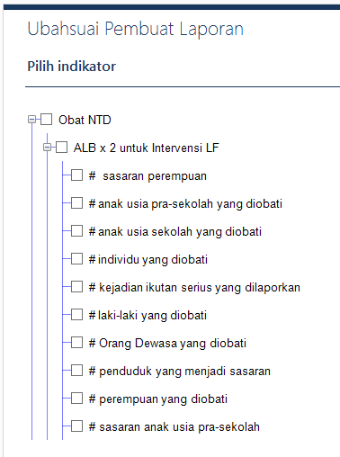
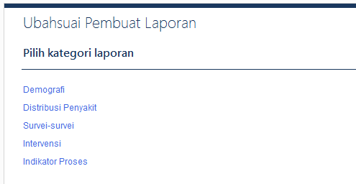
Laporan sesuai permintaan
laporan
Dengan pembuat laporan sesuai permintaan, pengguna dapat membuat laporan dengan menggunakan data apa saja yang ada di dalam data dasar.

Slide 21
Fitur sistem tambahan
Memutakhirkan secara otomatis dengan koneksi Internet untuk memperbaiki bug atau ketika ada fitur baru ditambah.
Melakukan back up secara otomatis dengan opsi untuk kembali ke versi terakhir.

Slide 22
Pemasangan
Langkah pertama adalah memasang Data Dasar NTD Terpadu pada komputer Anda.

Slide 23
Langkah-langkah pemasangan
Ada dua langkah untuk menjalankan Data Dasar NTD Terpadu pada komputer Anda:
Memasang Access DB Engine32 bit
Memasang Data Dasar NTD Terpadu

Slide 24
Memasang Access DB Engine32 bit
langkah pemasangan
Untuk memasang Access DB Engine32 bit:
Pergi ke http://www.microsoft.com/en-us/ download/details.aspx?id=13255
Unduh dan pasang Access engine
Restart komputer Anda
Catatan penting: Jika Anda tidak dapat mengunduh Access Engine karena Anda menerima pesan bahwa Anda telah memilikinya pada komputer Anda, itu tidak apa-apa. Lanjutkan ke langkah berikutnya.

Slide 25
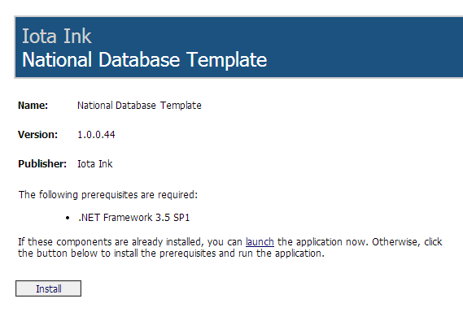
Memasang Data Dasar NTD Terpadu
langkah pemasangan
Untuk memasang Data Dasar NTD Terpadu:
Pergi ke http://apps.who.int/neglected_diseases/ntddata/ntd_database/ atau untuk pengguna 64-bit http://apps.who.int/neglected_diseases/ntddata/ntd_database/x64
Klik Install

Slide 26
Layar pembuka
Ketika Anda membuka program Data Dasar NTD Terpadu Anda pertama kali akan melihat layar pembuka sebelum Anda memasukkan berkas atau data.

Slide 27
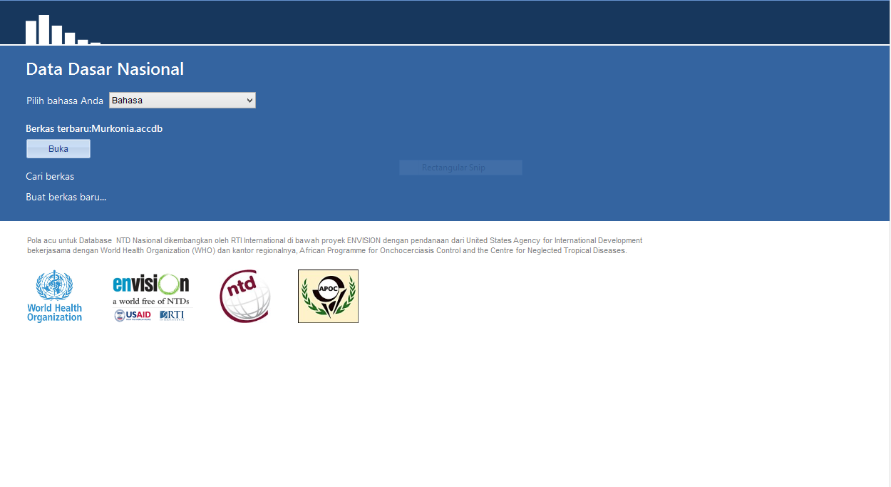
Layar pembuka
Ini adalah layar pertama yang Anda lihat ketika membuka instrumen Data Dasar NTD Terpadu setiap kali.
Ini termasuk:
Memilih bahasa
Nama berkas terbaru
Tombol buka
Mencari tautan ke satu berkas
Membuat tautan untuk berkas baru

Slide 28
Pilih bahasa Anda
layar pembuka
Saat ini tersedia empat bahasa yang tersedia dalam Data Dasar NTD Terpadu:
Inggris, Perancis, Portugis dan Bahasa
Anda dapat memilih bahasa dari menu drop down.
Catatan penting:
Format angka berbeda menurut negara. Pastikan untuk mengatur format angka dalam pengaturan regional komputer Anda, terlepas dari bahasa apa yang tampil pada layar. Misalnya, jika pengaturan Anda:
Bahasa Inggris (Amerika Serikat), Anda harus memasukkan angka seperti 1,000.00
Bahasa Perancis (Perancis), Anda harus memasukkan angka seperti 1 000,00.
Notes:
Trainer – the other languages besides English are coming soon.

Slide 29
Berkas terbaru
layar pembuka
Data Dasar NTD Terpadu akan selalu menampilkan berkas terbaru dalam daftar pada layar pembuka.
Untuk membuka berkas terbaru, cukup tekan tombol Buka.

Slide 30
Mencari
layar pembuka
Dari layar pembuka Anda juga dapat membuka berkas yang sudah pernah dibuat sebelumnya.
Klik pada tautan cari berkas… untuk mengakses berkas Anda.
Catatan penting: Anda hendaknya selalu membuka Data Dasar NTD Terpadu terlebih dahulu baru kemudian berkas Anda. Jangan mencoba membuka berkas Anda dari lokasi penyimpanan pada komputer Anda. Anda harus selalu membuka berkas menggunakan program Data Dasar NTD Terpadu atau instrumen bisa tidak bekerja dengan baik.

Slide 31
Berkas baru
layar pembuka
Untuk memulai Data Dasar NTD Terpadu yang baru, pilih Buat berkas baru… dan sebuah jendela pencari akan terbuka dan meminta Anda untuk menyimpan berkas.

Slide 32
Membuat berkas baru
Pilih Buat berkas baru…
Namai berkas baru Anda Murkonia
Simpan berkas pada komputer Anda

Slide 33
Memulai
Ketika Anda membuat berkas Data Dasar NTD Terpadu yang baru, Anda akan melalui langkah-langkah yang akan mengatur berkas secara khusus untuk negara Anda.

Slide 34
Memulai
Langkah-langkah untuk mengatur Data Dasar NTD Terpadu untuk pertama kalinya adalah:
Sign in
Masukkan informasi negara
Pilih penyakit
Ubah atau tambah tingkat daerah administratif

Slide 35
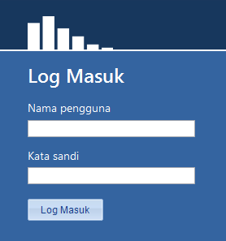
Sign in
memulai
Saat Anda pertama kali menggunakan instrumen ini, nama pengguna dan kata sandi akan kosong.
Cukup tekan tombol Sign in.

Slide 36
Sign in
Pastikan nama pengguna kosong
Kata sandi harus juga kosong
Tekan tombol Sign in
Anda akan mengubah kata sandi dalam bagian berikutnya di presentasi ini.

Slide 37
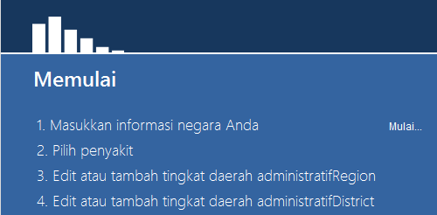
Masukkan informasi negara Anda
memulai
Selanjutnya Anda akan perlu memasukkan informasi negara Anda, termasuk:
Nama negara
Tingkat daerah administratif
Data statistik populasi
Klik pada tautan Mulai untuk memulai.

Slide 38
Masukkan informasi negara Murkonia
Masukkan nama Negara: Murkonia
Pilih lihat untuk mengakses informasi tingkat daerah administratif
Ubah nama dari Daerah ke Provinsi
Klik Simpan
Klik tambah jenis tingkat daerah administratif >
Masukkan nama: Desa
Klik Simpan
Klik Berikutnya

Slide 39
Masukkan pengaturan negara Murkonia
Tahun sensus: 2010
Angka pertumbuhan penduduk (%): 4
Rentang umur untuk anak usia sekolah: 5-14
% anak usia pra-sekolah dari total populasi: 12
% usia <5 tahun dari total populasi: 15
% perempuan dari total populasi: 49
% pedesaan dari total populasi: 30
Tanggal mulai data berlaku untuk: 1 Januari 2014
Rentang umur untuk anak usia pra-sekolah: 2-4
% 0-6 bulan dari total populasi: 3
% anak usia sekolah dari total populasi: 25
% orang dewasa dari total populasi: 60
% laki-laki dari total populasi: 51
Setelah selesai, klik Berikutnya

Slide 40
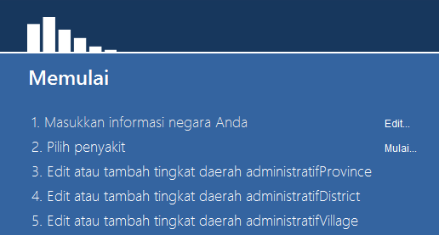
Pilih penyakit Anda
memulai
Selanjutnya Anda akan memilih penyakit yang termasuk di dalam program negara Anda.
Klik pada tautan Mulai untuk memulai.

Slide 41
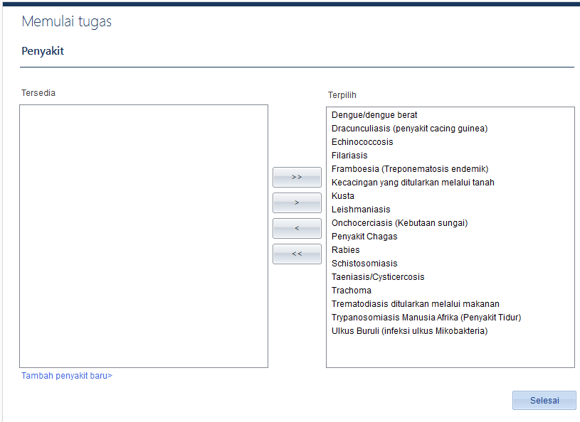
Pilih penyakit Anda
memulai
Data Dasar NTD Terpadu menggunakan konvensi berikut untuk memilih penyakit:
>>
Memindahkan semua item dari kotak di sebelah kiri ke kotak di sebelah kanan.
>
Memindahkan hanya item yang dipilih dari kotak di sebelah kiri ke kotak di sebelah kanan.
<
Memindahkan hanya item yang dipilih dari kotak di sebelah kanan ke kotak di sebelah kiri.
<<
Memindahkan semua item dari kotak di sebelah kanan ke kotak di sebelah kiri.
tambah penyakit baru memungkinkan Anda untuk menambahkan penyakit lain ke daftar.

Slide 42
Pilih penyakit untuk Murkonia
Asumsikan program NTD Murkonia mencakup 17 penyakit semuanya. Berlatihlah menggunakan semua tanda panah untuk memindahkan penyakit dari satu kotak ke kotak lainnya.
Setelah Anda mencoba ke-empat opsi tanda panah, pindahkan semua penyakit ke kotak di sebelah kanan dan klik Selesai.
Saran singkat
Anda dapat memilih beberapa penyakit secara bersamaan dengan menekan tombol ctrl sambil mengklik nama penyakit. Setelah nama-nama disorot, klik pada tombol satu panah > untuk memindahkan penyakit yang dipilih ke kotak di sebelah kanan.

Slide 43
Menambahkan tingkat administratif
memulai
Demografi ditambah ke Data Dasar NTD Terpadu melalui lembar kerja Excel dalam tiga langkah untuk setiap tingkat.
Langkah-langkahnya adalah:
Unduh berkas impor
Isi berkas impor dengan data negara
Unggah berkas impor
Catatan penting: Anda harus menggunakan berkas impor yang diunduh dari database. Anda harus memasukkan atau cut & paste data negara Anda ke dalam berkas impor.

Slide 44
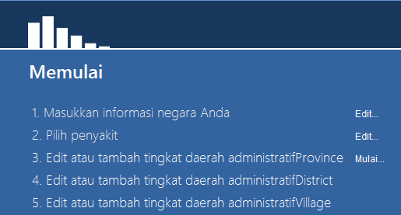
Menambahkan data untuk tingkat daerah administratif: Provinsi
Pada layar memulai, klik Mulai di samping Ubah atau tambah tingkat daerah administratif: Provinsi
Jumlah untuk diimpor: 4
Klik Unduh berkas impor
Ubah nama dan simpan berkas impor. Berkas impor akan terbuka dalam Excel pada komputer Anda.

Slide 45
Masukkan data untuk 4 contoh provinsi ke dalam berkas Anda. Anda dapat memasukkan informasi apa saja yang Anda inginkan – itu tidak harus berupa data sebenarnya.
Tutup berkas.
Pilih Unggah berkas impor. Data dasar akan memberitahu Anda jika ada masalah dengan impor. Perbaiki jika ada error dan coba lagi.
Setelah berkas diimpor secara benar, Klik Berikutnya.
Catatan penting: Karena kabupaten adalah tingkat yang menggabungkan, tidak dibutuhkan angka populasi di tingkat provinsi atau negara.

Slide 46
Menambahkan data untuk tingkat administratif: Kabupaten
Jumlah untuk diimpor: 25
Unduh berkas impor.
Ubah nama dan simpan berkas impor. Berkas impor akan terbuka dalam Excel pada komputer Anda.

Slide 47
Masukkan data untuk 25 contoh kabupaten ke dalam berkas Anda. Anda dapat memasukkan informasi apa saja yang Anda inginkan – itu tidak harus berupa data sebenarnya.
Tutup berkas.
Unggah berkas impor. Data dasar akan memberitahu Anda jika ada masalah dengan impor. Perbaiki jika ada error dan coba lagi.
Setelah berkas diimpor secara tepat, Klik Berikutnya.

Slide 48
Menambahkan data untuk tingkat daerah administratif: Desa
Buatlah impor bagi salah satu kabupaten Anda
Jumlah untuk diimpor: 13
Unduh berkas impor.
Ubah nama dan simpan berkas impor. Berkas impor akan terbuka dalam Excel pada komputer Anda.
Notes:
Trainer: Talk about how to add villages for different regions before moving on.

Slide 49
Tambah informasi untuk 13 contoh desa pilihan Anda ke dalam berkas Anda. Anda dapat memasukkan informasi apa saja yang Anda inginkan – itu tidak harus berupa data nyata.
Tutup berkas.
Unggah berkas impor. Data dasar akan memberitahu Anda jika ada masalah dengan impor. Perbaiki jika ada error dan coba lagi.
Setelah berkas diimpor secara tepat, klik Berikutnya.
Catatan penting:Karena kabupaten adalah tingkat yang menggabungkan, semua informasi populasi dibutuhkan dan akan dijumlahkan yang akan mengisi informasi tentang populasi Provinsi dan Negara.

Slide 50
Melakukan back up
memulai
Sangat penting untuk melakukan back up berkas database Anda secara teratur. Anda disarankan juga untuk secara teratur menyimpan berkas Anda ke external drive.
Catatan penting: Data Dasar NTD Terpadu melakukan penyimpanan secara otomatis. Jika Anda membuat kesalahan besar, Anda disarankan untuk kembali ke berkas Anda yang dibuka versi terakhir dengan langkah sebagai berikut:
Menu utama> Pengaturan> Ubah Pengaturan> Data Dasar > Pulihkan.
Perubahan yang Anda buat sejak membuka berkas ini akan hilang.

Slide 51
Dokumentasi
memulai
Sangat disarankan untuk selalu menyimpan catatan informasi Data Dasar NTD Terpadu Anda seperti berikut ini:
Nama individu yang terlibat dalam pengumpulan data-data lama yang disimpan dalam data dasar, termasuk jabatan dan organisasi individu tersebut
Sumber (-sumber) utama data untuk data demografi tahun-tahun sebelumnya yang dimasukkan dalam data dasar
Sumber (-sumber) utama data untuk data distribusi penyakit tahun-tahun sebelumnya yang dimasukkan dalam data dasar
Sumber (-sumber) utama data untuk data survei tahun-tahun sebelumnya yang dimasukkan dalam data dasar
Sumber (-sumber) utama data untuk data intervensi tahun-tahun sebelumnya yang dimasukkan dalam data dasar
Sumber (-sumber) utama data untuk data indikator proses tahun-tahun sebelumnya yang dimasukkan dalam data dasar
Catatan tentang informasi yang hilang
Catatan tentang asumsi yang dibuat

Slide 52
Tur tentang Intrumen
Sekarang Anda telah selesai memasukkan data awal, Anda siap untuk mulai memasukkan data program di dalam instrumen.

Slide 53
Tur tentang Instrumen
Ada tiga bagian utama dalam Data Dasar NTD Terpadu:
Menu Utama di bagian atas
Diagram Pohon Lokasi
Dasbor Kegiatan

Slide 54
Menu Utama
tur tentang alat
Menu Utama memiliki enam fungsi:
Berkas
Pengaturan
Unit daerah administratif
Impor
Laporan
Bantuan

Slide 55
Berkas
tur tentang alat: menu utama
Dari menu Berkas, Anda dapat melakukan tindakan berikut:
Memulai berkas baru
Membuka berkas yang ada
Keluar dari Data Dasar NTD Terpadu Anda
Saran singkat:
Keluar: Anda dapat menggunakan tanda X merah pada bagian kanan atas untuk keluar dari program Anda.
Menyimpan: Anda tidak perlu menyimpan berkas Anda. Berkas data dasar Anda dimutakhirkan secara real time, artinya perubahan yang Anda buat akan tersimpan secara otomatis.
Membuka berkas baru: Jika Anda memilih untuk memulai berkas baru atau membuka berkas yang ada, berkas yang sedang Anda kerjakan akan ditutup secara otomatis.

Slide 56
Pengaturan
tur tentang alat: menu utama
Opsi Ubah Pengaturan memungkinkan Anda untuk:
Mengubah pengaturan. Anda dapat mengubah pengaturan negara, penyakit yang dipilih, dan pengguna. Ini juga tempat Anda dapat membuat salinan catatan error dari berkas Anda dan mengembalikan data dasar Anda ke salinan cadangan yang disimpan pada Login terakhir.
Statistik negara. Masukkan statistik populasi tahunan untuk negara Anda di sini.

Slide 57
Pengaturan
tur tentang alat: menu utama
Opsi Ubah Pengaturan memungkinkan Anda untuk:
Mengubah pengaturan negara dan penyakit. Dua tab pertama ini adalah dari Panduan awal dan cara kerjanya sama seperti kali pertama Anda membuat berkas baru.
Mengubah pengguna. Ada tiga jenis pengguna dalam Data Dasar NTD Terpadu.
Administrator
Mengubah pengaturan negara
Menambahkan penyakit
Melihat, menambahkan, mengubah pengguna
Melihat, menambahkan, dan mengubah data
Menjalankan pelaporan
Pengisi data
Melihat, menambahkan, mengubah data
Menjalankan pelaporan
Pengamat data
Melihat data
Menjalankan pelaporan

Slide 58
Menambahkan pengguna baru
Pilih tambah pengguna baru
Atur nama pengguna: Manajer program
Atur kata sandi: (pilihan Anda, tapi catatlah)
Pilih peran:
Administrator
Pengisi data
Pelihat data
Pilih Simpan
Gunakan tombol Dasbor untuk kembali ke dasbor

Slide 59
Pengaturan
tur tentang alat: menu utama
Opsi Data Dasar memungkinkan Anda untuk:
Membuat salinan dari berkas catatan error. Jika Anda menemukan bug saat menggunakan Data Dasar NTD Terpadu, Anda hendaknya menyimpan catatan ini dan mengirimkannya ke pihak yang tepat.
Memulihkan data dasar untuk melakukan back up yang disimpan pada log in yang terakhir kali. Jika Anda membuat kesalahan yang banyak saat menggunakan berkas Anda, Anda dapat mengklik Pulihkan untuk kembali ke versi sebelumnya.

Slide 60
Pengaturan
tur tentang alat: menu utama
Statistik negara adalah tempat dimana Anda bisa memutakhirkan data populasi di tingkat negara setiap tahunnya, seperti persentase untuk berbagai kelompok usia dan angka pertumbuhan penduduk.

Slide 61
Unit daerah administratif
tur tentang alat: menu utama
Opsi Unit daerah administratif memungkinkan Anda untuk:
Menambahkan unit daerah administratif
Menghapus unit daerah administratif
Memisahkan unit daerah administratif
Menggabungkan unit daerah administratif
Memisahkan/menggabungkan unit daerah administratif

Slide 62
Menambahkan unit daerah administratif
Pilih tambah unit daerah administratif
Nama: London
Lintang (jika ada): 51
Bujur (jika ada): 0.1275
Pilih Provinsi untuk London
Tekan Simpan
Temukan London pada diagram pohon unit daerah administratif

Slide 63
Menghapus unit daerah administratif
Pilih Hapus unit daerah administratif
Temukan London dan klik “Hapus”
Klik Ya
Klik Selesai
Perhatikan London tidak lagi ada pada diagram pohon unit daerah administratif

Slide 64
Unit daerah administratif
tur tentang alat: menu utama
Opsi tambah unit daerah administratif memungkinkan Anda untuk menambahkan lokasi baru, seperti:
Provinsi
Kabupaten
Desa
Masyarakat
Hingga tujuh tingkat daerah administratif dimungkinkan dalam instrumen.
Catatan penting: Jika Anda menambahkan lokasi baru, Anda harus kembali ke Kegiatan demografis untuk memasukkan informasi populasi.

Slide 65
Unit daerah administratif
tur tentang alat: menu utama
Opsi Menghapus unit daerah administratif memungkinkan Anda untuk secara permanen menghapus lokasi.
Catatan penting: Anda hanya dapat menghapus sebuah unit daerah administratif jika tidak ada unit daerah di bawahnya pada diagram pohon.

Slide 66
Impor dan Laporan
tur tentang alat: menu utama
Opsi Impor akan memungkinkan Anda untuk mengimpor sejumlah besar data.
Opsi Laporan akan menyediakan sebuah antarmuka untuk menjalankan pelaporan standar dan sesuai permintaan.
Satu ikhtisar dari kedua bagian ini akan dibahas lebih lanjut di bagian lain tutorial.

Slide 67
Fitur Bantuan
tur tentang alat: menu utama
Ada tiga pilihan dalam opsi Bantuan:
Lihat Bantuan. Membawa Anda ke fitur bantuan pada alat. Klik di sini untuk melihat definisi istilah atau mendapatkan informasi tentang berbagai topik.
Memeriksa pemutakhiran. Jika Anda terhubung dengan Internet, Anda dapat klik di sini untuk memeriksa apakah tersedia versi terbaru.
Versi terbaru akan mencakup perbaikan bug dan fitur tambahan baru.
Data Dasar NTD Terpadu juga memeriksa pemutakhiran setiap kali Anda membukanya, tetapi jika Anda menolak untuk mengunduh versi terbaru pada saat itu, Anda dapat mengklik tautan ini untuk mengunduh pemutakhiran tersebut di kemudian waktu.
Tentang. Menyediakan informasi tentang instrumen.

Slide 68
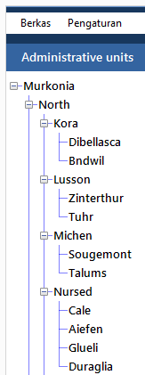
Diagram pohon unit daerah administratif
tur tentang alat
Diagram pohon unit administratif Anda akan terlihat seperti ini:
Klik pada ikon untuk memperluas lokasi. Jika diperluas sepenuhnya, tampilannya akan seperti ini:

Slide 69
Memperluas diagram pohon unit daerah administratif
Gunakan kontrol + dan – untuk memperluas dan mempersempit diagram pohon lokasi.

Slide 70
Dasbor Kegiatan
tur tentang alat
Dasbor menampilkan semua modul data yang dapat diisikan ke dalam Data Dasar NTD Terpadu, yang diatur menurut kegiatan berikut:
Demografi
Distribusi Penyakit
Survei
Intervensi
Indikator Proses
Notes:
Trainer – SAEs are in Process Indicators now, but will be in their own module soon,.

Slide 71
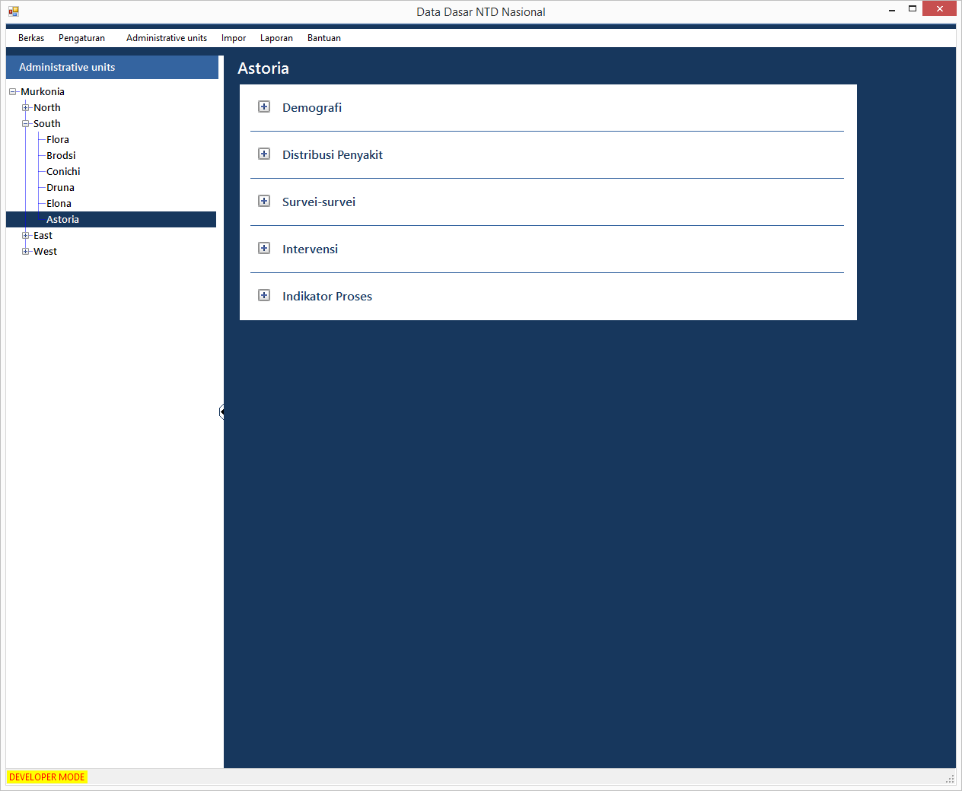
Fitur penting pada Dasbor
tur tentang alat: dasbor kegiatan
Data dan informasi yang tampil untuk kegiatan-kegiatan spesifik di Dasbor Kegiatan akan selalu berlaku untuk lokasi yang dipilih dari diagram pohon unit daerah administratif.

Slide 72
Menjelajahi Dasbor Kegiatan
Gunakan kontrol + dan – untuk memperluas dan mempersempit kegiatan pada Dasbor.
Pilih lokasi berbeda dari dalam Diagram Pohon Lokasi.

Slide 73
Entri data: Formulir per formulir
Data Dasar NTD Terpadu disusun berdasarkan unit daerah administratif. Dalam bagian entri data, Anda dapat memasukkan dan menganalisis data dari kegiatan NTD yang berlangsung di setiap daerah, kabupaten, masyarakat, atau lokasi lainnya.

Slide 74
Entri data: Formulir per formulir
Ada enam modul entri data dalam Data Dasar NTD Terpadu:
Demografi
Distribusi Penyakit
Survei
Intervensi
Indikator Proses
Catatan penting: Setiap data yang Anda masukkan dalam sistem akan langsung disimpan. Oleh karena itu, Anda hendaknya berhati-hati agar tidak memasukkan data ganda – tidak tersedia pemeriksaan otomatis yang memastikan Anda tidak melakukan pengisian ganda

Slide 75
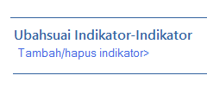
Fitur entri data
entri data: formulir per formulir
Indikator dan formulir sesuai permintaan
Data Dasar NTD Terpadu berisi indikator default untuk setiap formulir entri data.
Anda dapat menambahkan indikator sesuai permintaan untuk setiap formulir atau bahkan menambahkan formulir baru sepenuhnya.
Indikator dan formulir baru ini akan secara otomatis muncul dalam pembuat laporan sesuai permintaan.

Slide 76
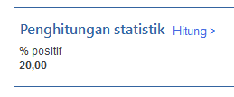
Bidang penghitungan
entri data: formulir per formulir: fitur entri data
Ada banyak hitungan tersedia di bagian bawah formulir entri data untuk membantu Anda menganalisis program Anda.
Bidang-bidang penghitungan ini juga termasuk dalam pembuat laporan sesuai permintaan.

Slide 77
Demografi
entri data: formulir per formulir
Data Dasar NTD Terpadu menyimpan data demografi yang Anda masukkan di dalam instrumen.
Anda dapat mengubah data demografi pada dasbor hanya dari tingkat yang menggabungkan ke tingkat di bawahnya, tetapi untuk tingkat yang lebih tinggi, Anda hanya akan dapat melihat datanya saja, karena angka-angka ini sudah terhitung secara otomatis.

Slide 78
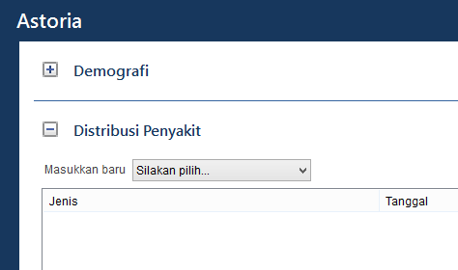
Distribusi Penyakit
entri data: formulir per formulir
Data Dasar NTD Terpadu secara otomatis membuat formulir distribusi penyakit untuk setiap penyakit di dalam alat.
Sebagian besar dari formulir ini memiliki indikator default yang diberikan oleh WHO.

Slide 79
Masukkan Distribusi Penyakit - Kusta
Pilih Kora (di Daerah Utara) dari diagram pohon unit administratif.
Pilih Kusta dari daftar drop down Distribusi Penyakit.
Masukkan data yang tercantum di bawah ini ke dalam formulir.
Tanggal mulai berlaku untuk: 1 Maret 2014
Strategi penemuan kasus: Aktif
Jumlah total kasus baru MB: 100
Jumlah total kasus baru perempuan: 40
Kasus MB terdaftar untuk MDT pada awal tahun: 10
Status endemisitas: Tinggi
Jumlah total kasus baru: 120
Jumlah total anak-anak di antara kasus baru: 30
Prevalensi (kasus terdaftar untuk MDT) pada awal tahun: 20
Prevalensi (kasus terdaftar untuk MDT) pada akhir tahun : 35
Ketika selesai, klik Berikutnya
Notes:
changed

Slide 80
Survei
entri data: formulir per formulir
Modul survei adalah tempat Anda mencatat data survei yang dilakukan di negara Anda.
Termasuk pemetaan, survei dasar, survei tengah program, dan lainnya
Memungkinkan Anda untuk memilih lebih dari satu lokasi yang mencakup Zona Ekologis, Unit Evaluasi, atau Kecamatan.
Ketika diterapkan, sebuah layar entri data tambahan memberikan Anda opsi untuk memilih banyak lokasi dari berbagai tingkat.
Memungkinkan Anda untuk menambahkan desa sentinel ke instrumen, memberikan Anda opsi untuk memilih desa yang sama lagi di masa depan.
Catatan penting: Anda hanya dapat menambahkan nama desa sentinel, tetapi tidak dapat mengubah atau menghapusnya pada saat ini. Oleh karena itu, jika Anda membuat kesalahan ketik ketika memasukkannya, Anda harus mengetik ulang.
Notes:
The survey module is where you record the surveys that took place in your country, including mapping, baseline, mid-term, among others.
Unlike disease distribution, surveys oftentimes entail choosing more than location and encompass an Ecological Zone, an Evaluation Unit, or Sub-districts. To allow for this, there is an extra data entry screen for many surveys where you can choose multiple locations from different levels.
In addition, you can add sentinel sites to your tool so that you can come back and choose the same site again in the future.

Slide 81
Masukkan Survei desa Sentinel/Spot Check Schistosomiasis
Pilih Lusson dari diagram pohon unit daerah administratif.
Pilih Survei desa Sentinel/Spot Check Schistosomiasis dari daftar drop down Survei
Pilih Kabupaten untuk Tingkat implementasi
Pilih distrik berikut untuk survei:
Kora (di Provinsi Utara)
Lusson (di Provinsi Utara)
Klik tombol Pilih
Masukkan jenis desa: Sentinel
Klik tambah desa baru >
Nama desa: Sekolah Utama
Lintang: 10
Bujur: 20
Klik Simpan dan lanjutkan untuk memasukkan data dari slide berikutnya.
Notes:
Review how to use the ctrl button for multi-select

Slide 82
Tanggal data berlaku untuk: 1 Februari 2014
Agen kausal: S. mansoni dan S. mekongi
Jumlah putaran Pengobatan yang selesai sebelum implementasi survei: 2
Jenis tes: CCA
Tanggal akhir survei : 5 Maret 2013
Kelompok usia yang disurvei: anak usia sekolah
Jumlah individu dengan non-respon: 10
Jumlah individu yang positif untuk hematuria atau telur parasit schistosomal dalam urin : 20
Proporsi infeksi schistosomal kemih berintensitas sedang: 20
Jumlah individu yang positif untuk infeksi schistosome usus: 10
Proporsi infeksi schistosomal usus berintensitas sedang: 50
Deskripsi Zona Ekologi: Tepi sungai
Tanggal putaran pertama Pengobatan (tahun): 2010
Pengaturan waktu survei: Jangka menengah
Tanggal awal survei: 1 Maret 2013
Ukuran sampel target: 200
Jumlah individu yang disampel: 200
Jumlah individu yang diperiksa untuk schistosomes kemih: 150
Proporsi infeksi schistosomal kemih berintensitas berat: 50
Jumlah individu yang diperiksa untuk schistosomes usus: 150
Proporsi infeksi schistosomal usus berintensitas berat: 50
Pendana/Mitra: WHO (tambah)
Ketika selesai, klik Simpan
Temukan formulir survei yang baru Anda masukkan dalam kotak daftar survei untuk Kora, Lusson, dan Talums

Slide 83
Intervensi
entri data: formulir per formulir
Modul intervensi adalah tempat Anda mencatat intervensi yang dilakukan di negara Anda.
Mencakup POMP, manajemen morbiditas, dan lainnya.
Intervensi Pengobatan POMP diselenggarakan melalui obat-obatan yang diberikan selama intervensi.
Saran cepat:
Anda dapat menambahkan indikator sesuai permintaan baru ke bagian bawah formulir, di bawah indikator default.
Setelah Anda menambahkan indikator sesuai permintaan, indikator tsb akan selalu muncul pada formulir itu di waktu-waktu berikutnya kecuali Anda nonaktifkan.

Slide 84
Membuat indikator sesuai permintaan untuk Intervensi IVM+ALB
Pilih Michen (di Bagian Utara) dari diagram pohon lokasi.
Pilih Intervensi IVM+ALB.
Di bawah indikator Sesuai Permintaan, klik tambah/hapus indikator.
Klik tambah/hapus indikator pada layar indikator sesuai permintaan.
Nama indikator sesuai permintaan: Jumlah pekerja kesehatan masyarakat
Jenis data: Angka
Klik Selesai.
Lanjutkan untuk memasukkan data dari slide berikut.

Slide 85
Tanggal berlaku data: 10 Desember 2013
Jumlah putaran pengobatan yang direncanakan selama tahun berjalan: 1
Tanggal mulai POMP: 5 April 2013
# sasaran individu : 300
# sasaran laki-laki : 150
# Sasaran Orang dewasa : 180
Dari total, # sasaran laki-laki untuk Oncho: 100
# individu yang diobati: 250
# laki-laki yang diobati: 148
# Orang dewasa yang diobati: 140
Dari total, # sasaran laki-laki untuk Oncho: 75
Penyakit Sasaran: LF, Oncho, STH
Jumlah putaran: 1
Tanggal akhir POMP: 10 April 2013
# sasaran perempuan : 150
# sasaran anak usia sekolah : 120
Dari total, # sasaran perempuan untuk Oncho: 100
Dari total, sasaran untuk oncho: 200
# perempuan yang diobati: 102
# anak usia sekolah yang diobati: 100
Dari total, # sasaran perempuan untuk Oncho: 100
Dari total, yang diobati untuk oncho: 175

Slide 86
# Kejadian Ikutan serius yang dilaporkan: 2
Interval kepercayaan yang lebih tinggi dari cakupan survei: 95
Stok habis selama MDA?: Ya
Lama stok habis : 1-2 hari
Jumlah pekerja kesehatan masyarakat: 15
Cakupan yang disurvei: Ya
Interval kepercayaan yang lebih rendah dari cakupan survei: 93
Obat stok habis : IVM
Mitra: WHO (tambah)
Ketika selesai, klik Simpan
Temukan formulir intervensi yang baru Anda masukkan dalam kotak daftar intervensi untuk Kora, Lusson, dan Talums

Slide 87
Indikator Proses
entri data: formulir per formulir
Indikator Proses dapat mencakup banyak jenis data yang ingin Anda lacak.
Saat ini mencakup formulir SAE, pelatihan dan manajemen rantai pasokan.
Saran Cepat:
Anda dapat membuat formulir sesuai permintaan baru (dengan semua indikator sesuai permintaan) untuk modul Survei, Intervensi, Indikator Proses.
Dari daftar drop down modul, pilih tambah jenis baru.
Notes:
Process indicators can include many types of data that you want to track. Presently, there are both training and supply chain management forms in the database.
If you would like to add a whole custom form (rather than just a custom indicator), choose Add new type from the drop down list.
You can add custom forms to the surveys, interventions, and process indicator modules.

Slide 88
tambah formulir Indikator Proses sesuai permintaan
Pilih Timur dari Diagram Pohon Lokasi.
Pilih tambah jenis baru dari daftar drop down Indikator Proses.
Nama: Strategi Alternatif: Air, Sanitasi dan Kebersihan
Klik tambah/hapus indikator.
tambah 2-5 indikator sesuai permintaan Anda ke formulir Air, Sanitasi dan Kebersihan Anda. Cobalah berbagai jenis data.
Klik Simpan.
Isi data pada formulir.
Simpan data pada formulir baru Anda.
Ketika selesai, klik Simpan.
Temukan Indikator Proses yang baru Anda masukkan dalam kotak daftar survei Timur.

Slide 89
Entri data: Impor massal
Cara kedua untuk memasukkan informasi ke dalam data dasar adalah melalui impor massal.

Slide 90
Entri data: Impor massal
Selain memasukkan informasi ke dalam data dasar formulir per formulir, Anda juga dapat mengimpor data anda secara massal.
Ada tiga langkah untuk impor massal:
Buat berkas impor
Isi berkas impor
Unggah berkas impor
Impor massal dimaksudkan untuk menghemat waktu dan kerja Anda.
Catatan penting: Hanya data yang dimasukkan untuk satu unit daerah administratif yang dapat diimpor. Jika survei Anda terjadi di lebih dari satu unit administratif pada satu waktu, misalnya Survei Pemetaan STH dalam sebuah Zona Ekologi, data harus tetap dimasukkan formulir per formulir.

Slide 91
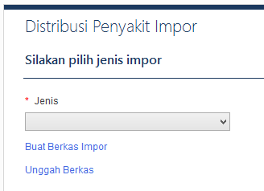
Membuat berkas impor
entri data: impor massal
Langkah pertama melakukan impor massal adalah membuat berkas impor:
Pilih Impor dari Menu Utama
Pilih kegiatan
Pilih jenis formulir untuk diimpor dari daftar drop down
Klik pada Buat Berkas Impor
Pilih unit administratif untuk disertakan

Slide 92
Buat formulir impor untuk satu Intervensi
Pilih formulir Intervensi dari opsi menu Impor
Jenis: Manajemen Morbiditas LF
Klik Buat Berkas Impor
Tingkat implementasi: Kabupaten
Pilih Kabupaten berikut (dari Wilayah Selatan):
Astori
Brodsi
Conichi
Druna
Elona
Flora
Klik Berikutnya
Simpan berkas impor pada komputer Anda

Slide 93
Impor data untuk Intervensi Manajemen Morbiditas LF
Masukkan data sampel ke dalam lembar kerja Manajemen Morbiditas LF yang terbuka pada komputer Anda. Gunakan angka apa saja yang Anda inginkan, itu tidak perlu akurat.
Simpan dan Tutup berkas impor.
Pilih Unggah Berkas Impor. Data dasar akan memberitahu Anda jika ada masalah dengan impor. Perbaiki jika ada error dan coba lagi.
Setelah impor berkas dengan benar, Klik Berikutnya.
Temukan formulir intervensi yang baru Anda impor dalam kotak daftar intervensi untuk Astori, Brodsi, Conichi, Druna, Elona, dan Flora.

Slide 94
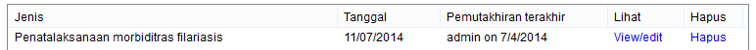
Meninjau/Mengubah data impor
entri data: impor massal
Setelah data berhasil diimpor, Anda mungkin perlu meninjau untuk akurasi, menambahkan data yang hilang, atau mengganti data yang tidak akurat atau telah dimutakhirkan kemudian.
Dari Dasbor, pertama pilih lokasi.
Pilih formulir yang diimpor yang ingin Anda tinjau dengan mengklik pada tautan lihat di samping nama formulir untuk modul data kegiatan yang sesuai.
Ini akan membawa Anda ke layar tempat Anda dapat meninjau, menambahkan, dan/atau mengubah data.
Klik Simpan jika Anda mengubah apa pun.

Slide 95
Pemutakhiran untuk tahun yang baru
Data Dasar NTD Terpadu dapat membantu Anda memutakhirkan informasi Anda untuk tahun yang baru.

Slide 96
Pemutakhiran untuk tahun yang baru
Ada dua set informasi dalam Data Dasar NTD Terpadu yang harus dimutakhirkan setiap tahun.
Demografi
Distribusi penyakit
Saran cepat:
Metode ini dapat juga digunakan untuk memasukkan informasi historis untuk tahun-tahun sebelumnya.

Slide 97
Demografi
pemutakhiran untuk tahun yang baru
Untuk memutakhirkan data demografi untuk tahun yang baru atau untuk tahun-tahun sebelumnya, caranya:
Menu utama -> Impor -> Demografi
Anda harus memasukkan data dari tingkat daerah administratif di tingkat yang menggabungkan. Juga dianjurkan untuk mengisi data demografis di semua tingkatan yang lebih rendah.
Catatan penting: Membuat laporan data demografi dengan menggunakan pembuat laporan sesuai permintaan di satu tahun sebelumnya, akan membantu penghitungan nilai-nilai yang akan dimasukkan dalam formulir impor.

Slide 98
Distribusi Penyakit
pemutakhiran untuk tahun yang baru
Untuk memutakhirkan distribusi penyakit untuk tahun yang baru atau untuk memasukkan data historis, caranya:
Menu utama -> Impor -> Distribusi Penyakit
Anda harus memasukkan data menurut tingkat daerah administratif untuk setiap penyakit dalam program Anda.
Catatan penting: Membuat laporan distribusi penyakit dengan menggunakan pembuat laporan sesuai permintaan untuk satu tahun terakhir dapat membantu dalam menghitung nilai-nilai yang akan dimasukkan dalam formulir impor.

Slide 99
Pemekaran Kabupaten
Cara kedua untuk memasukkan informasi ke dalam data dasar adalah melalui impor massal.

Slide 100
Pemekaran Kabupaten
Data Dasar NTD Terpadu memberikan tiga cara untuk merelokasikan unit daerah administratif:
Memisahkan unit daerah administratif
Menggabungkan unit daerah administratif
Memisahkan dan menggabungkan unit daerah administratif

Slide 101
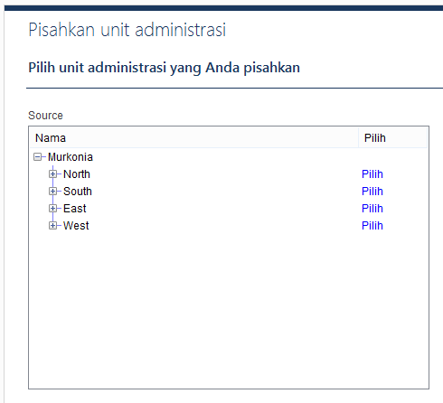
Memisahkan unit daerah administratif
pembuatan ulang garis batas distrik
Anda dapat membagi satu unit administratif ke lebih dari satu unit daerah administratif di tingkat yang sama.
Anda dapat memilih cara mengalokasikan unit daerah administratif tingkat yang lebih rendah.
Indikator akan dialokasikan secara otomatis, tetapi Anda bisa meninjau dan membuat perubahan pada data-data tersebut.

Slide 102
Memisahkan unit administratif
Pilih Unit daerah administratif -> pisah unit daerah administratif dari Menu Utama
Back up data dasar Anda
Pilih Kabupaten Kora untuk dipisah
Anda ingin memisahkan Kora menjadi berapa banyak unit daerah administratif : 3
Klik Berikutnya
Klik tambah baru…
Nama: Kora Timur, Lintang: 5, Bujur: 10
Soroti Provinsi Utara
Klik Simpan
Ulangi langkah 4-8 untuk menambahkan dua kabupaten berikut:
Kora Selatan, Lintang: 5.1, Bujur: 10.5
Kora Barat, Lintang: 5.8, Bujur: 11

Slide 103
Alokasikan Persentase populasi:
Kora Timur: 20
Kora Selatan: 30
Kora Barat: 50
Klik Berikutnya
Pindahkan Bndwil ke Kora Timur dan klik Berikutnya
Pindahkan Dibellasca ke Kora Selatan dan klik Berikutnya
Klik Berikutnya
Klik Berikutnya untuk meninjau setiap jenis

Slide 104
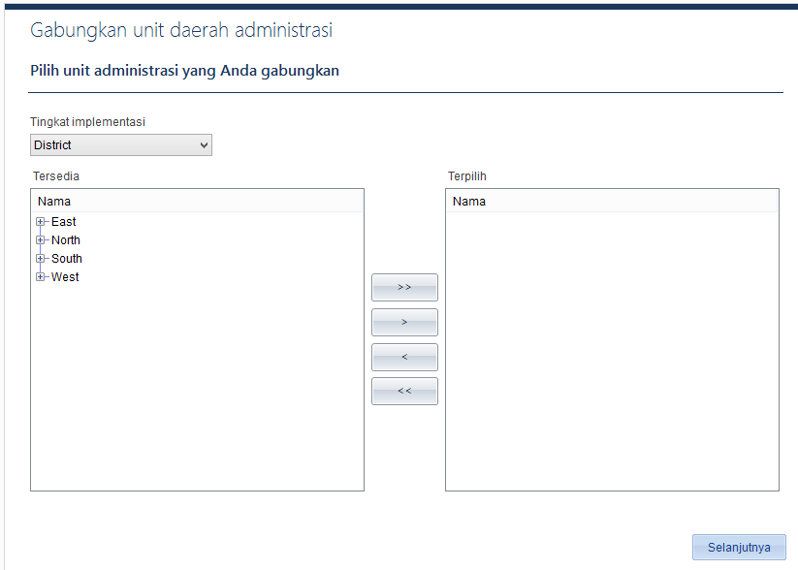
Menggabungkan unit daerah administratif
pembuatan ulang garis batas distrik
Anda dapat menggabungkan sejumlah unit daerah administratif pada tingkat yang sama ke dalam satu unit daerah administratif baru.

Slide 105
Menggabungkan unit daerah administratif
Pilih Unit daerah administratif -> Gabungkan unit daerah administratif dari Menu Utama
Back up data dasar Anda
Pilih tahun kalender
Klik Berikutnya
Tingkat implementasi: Kabupaten
Pilih distrik Lusson dan Michen untuk digabungkan.
Klik Berikutnya
Nama: Luchen
Soroti Provinsi Utara
Klik Berikutnya
Klik Berikutnya untuk meninjau

Slide 106
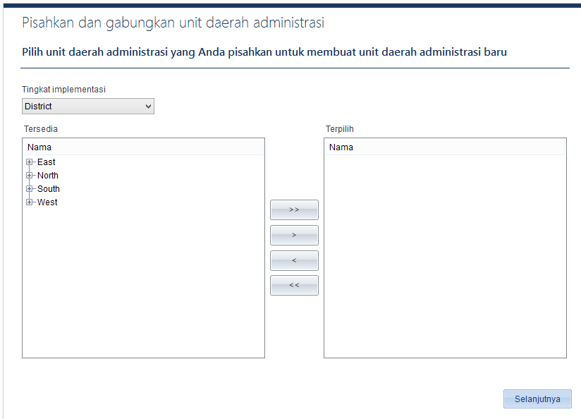
Memisahkan dan menggabungkan unit daerah administratif
pembuatan ulang garis batas distrik
Anda dapat memisahkan lebioh dari satu unit daerah administratif untuk membuat satu unit daerah administratif baru yang berasal dari pemecahan-pemecahan unit-unit daerah asli.

Slide 107
Memisahkan dan menggabungkan unit administratif
Pilih Unit administratif -> pisah dan gabungkan unit administratif dari Menu Utama
Back up data dasar Anda
Tingkat implementasi: Kabupaten
Pilih distrik Nursed dan Opafuril untuk dipisah
Klik Berikutnya
Nama: Nurfuril
Soroti Provinsi Utara
Klik Berikutnya
Masukkan Persentase Populasi:
Nursed: 40
Opafuril: 20
Klik Berikutnya

Slide 108
Pindahkan desa berikut dari Nursed ke Nurfuril
Cale
Duraglia
Klik Berikutnya
Pindahkan desa berikut dari Opafuril ke Nurfuril
Kutomala
Nyereli
Klik Berikutnya
Tinjau dan konfirmasi.
Klik Berikutnya
Klik Berikutnya untuk meninjau

Slide 109
Laporan
Data Dasar NTD Terpadu dapat membuat berbagai laporan untuk membantu Anda menganalisis program, saling berbagi data, dan membuat rencana berikutnya.

Slide 110
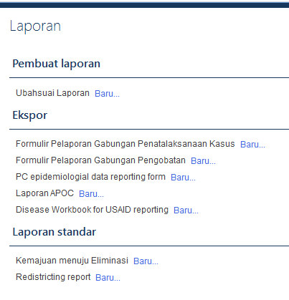
Laporan
Data Dasar NTD Terpadu memberikan tiga jenis fungsi laporan:
Pembuat laporan sesuai permintaan
Laporan WHO/Mitra
Laporan standar

Slide 111

Pembuat laporan sesuai permintaan
laporan
Pembuat laporan sesuai permintaan adalah instrumen yang fleksibel. Anda dapat menggunakannya untuk meninjau, menganalisis, dan melaporkan data pilihan Anda.
Saran cepat:
Gunakan pembuat laporan sesuai permintaan untuk membuat lembar kerja Excel yang dapat diunggah ke instrumen lain
Notes:
Talk about aggregation level

Slide 112
Membuat Laporan Manajemen Morbiditas LF
Pilih Laporan -> Baru dari Menu Utama
Klik Laporan Baru Sesuai Permintaan…
Klik Intervensi
Gunakan + untuk memperluas opsi untuk laporan Manajemen Morbiditas LF
Centang kotak untuk memilih:
# kasus hidrokel
# kasus hidrokel diobati
# pasien limfodema
# pasien limfodema diobati
Klik Berikutnya
Tanggal: 1 Jan 2014 – 31 Des 2014
Gabungkan menurut: Daftar semua
Klik Berikutnya
Notes:
Trainer: show how you can use the shift and space bar to select all the options at once.

Slide 113
Klik Selesai
Tinjau data Anda pada layar.
Cobalah mengekspor data ke Excel.
Cobalah mengubah opsi laporan dan menjalankan laporan yang sama, tetapi agregasi menurut negara.
Cobalah mengubah opsi laporan dan menjalankan laporan yang sama, tetapi gabungkan menurut tingkat daerah administratif.
Cobalah menyimpan opsi laporan Anda dan menjalankan kembali laporan dari menu Laporan.
Notes:
Trainer: show how you can sort by clicking on the column heads

Slide 114
Laporan WHO/Mitra
laporan
Laporan WHO/Mitra dicantumkan di bawah Ekspor tersedia.
Saat tiba waktu untuk memberikan laporan ke WHO, Anda dapat menggunakan Data Dasar NTD Terpadu untuk menghasilkan laporan ini dengan mengklik satu tombol.

Slide 115
Membuat Formulir Laporan Gabungan WHO
Pilih Laporan -> Baru dari Menu Utama
Cobalah membuat salah satu Formulir Laporan Gabungan.

Slide 116
Laporan standar
laporan
Data Dasar NTD Terpadu mencakup laporan Standar. Laporan ini berupa tabel-tabel dan grafik-grafik standar yang berguna dalam menganalisis program NTD.
Laporan standar mencakup:
Kemajuan menuju eliminasi
Laporan pemetaan (segera)
Asesmen M&E (segera)
Kabupaten yang melakukan pengobatan (segera)
Orang yang diobati (segera)
Kinerja cakupan (segera)

Slide 117
Mengatur Data Dasar NTD Terpadu untuk program Anda
Sekarang adalah saatnya untuk mengatur berkas Data Dasar NTD Terpadu untuk negara Anda.

Slide 118
Mengatur berkas untuk program Anda
Anda dapat memulai berkas Data Dasar NTD Terpadu baru kapanpun waktunya, meskipun Anda mungkin ingin menyimpan semua data negara Anda hanya dalam satu berkas.
Saran singkat:
Anda dapat berbagi berkas ini dengan orang lain melalui:
email
flash drive
Dropbox
Metode transfer berkas serupa lainnya

Slide 119
Memulai Data Dasar NTD Terpadu untuk program Anda
Pilih Berkas - > Baru dari Menu Utama
Pilih Buat Berkas Baru…
Simpan berkas pada komputer Anda
Sign in (belum ada Log in atau kata sandi)
Klik Masukkan informasi negara Anda Mulai…
Masukkan pengaturan negara untuk program Anda, termasuk menambahkan lebih banyak tingkat daerah administratif. Anda bisa membuat sampai tujuh tingkat.
Klik Berikutnya
Masukkan angka populasi Pengaturan Negara
Klik Selesai

Slide 120
Klik Pilih Penyakit Mulai…
Gunakan panah untuk memilih penyakit yang termasuk dalam program Anda. Gunakan tautan Tambah penyakit baru… untuk menambahkan penyakit tambahan ke daftar.
Klik Selesai
Klik Selesai untuk Ubah atau menambahkan tingkat administratif untuk semua tingkat Anda.
Klik Selesai
Pilih Pengaturan dari Menu Utama.
Klik tab Pengguna dan atur pengguna dan kata sandi.
Anda sekarang siap memasukkan data ke dalam Data Dasar NTD Terpadu Anda.

Slide 121
Acuan untuk Data Dasar Nasional NTD dikembangkan oleh RTI International di bawah proyek ENVISION dengan pendanaan dari United States Agency for International Development bekerjasama dengan World Health Organization (WHO) dan kantor regionalnya, African Programme for Onchocerciasis Control dan Centre for Neglected Tropical Diseases.
Data Dasar NTD Terpadu dikembangkan oleh Iota Ink:
Jennifer Einberg, Project Manager; Eric Olson, Developer; Jennifer Fox, Graphic Designer; Nick Cherf, QA Specialist; Michelle Fellows, Technical Writer

Slide 122





PENGAKUAN
Data Dasar NTD Terpadu dikembangkan bekerjasama dengan:

